Slide 1

Onboarding og fastholdelse af agenter og kommuner
Styregruppemøde den 7. marts 2023
v/ Jette Ingemann Hansen

Slide 2
Onboarding gruppen
Jette Ingemann Hansen (Roskilde)
Michael Kjeldergaard (Roskilde)
Marianne Riis Søborg (Furesø)
Louise Steen Holmberg (Furesø)
Kasper Holt Roesen (Aarhus)
Tonni Mortensen (Hjørring)
Anton Knudstrup Vest (Halsnæs)
+ DDH Sekretariatet

Slide 3
Onboarding og fastholdelse af medarbejdere og kommuner
Intro og uddannelse
Kvalitet
'DDH tættere på'
Organisationsspor
Vidensdeling og aftaler
Faglig udvikling/læring
Kulturspor
Vi
Inddragelse

Slide 4
Fremtidens DDH 2.0
Drøftelse omkring servicemål
Governance og ensretning
Ny Velkomstpakke
Tjekliste for den gode modtagelse
Hjemmeside
Medarbejderhåndbog
Lederhåndbog
Ny undervisningsform
- E-learning
- Konsulent undervisning
- Kompetenceudvikling
Netværksgrupper
Nyhedsbrev & Yammer
Chatbot Dag
Medarbejder dag
Trivselsundersøgelse
ONBOARDING
ORGANISATION
KULTUR

Slide 5
Januar | Feb | Marts | April | Maj | Juni | Juli | August | Sep | Okt | Nov | Dec
Velkomstpakke
Onboarding
Tjekliste
Hjemmeside
Håndbøger
E-learning
Organisation
Konsulent undervisning
Netværk
Netværk
Nyhedsbrev & Yammer
Kultur
Chatbot Dag
Medarbejder dag
Trivselsmåling

Slide 6
Budget - estimater
E-learning: 200.000kr
Konsulent undervisning: 300.000kr
Se mere underdagsordens punkt 8

Slide 7
Bilag om initiativer

Slide 8
Bilag: Medarbejderhåndbog
Det er primært tekst til medarbejderhåndbog, som vi skal have fokus på, da medarbejderhåndbogen formentlig kommer il at ligge på SharePoint (hjemmeside), som Rikke (Chatbot) er i gang med at udvikle.
Teknisk information om vores værktøjer og præsentation for brugen af disse udarbejdes som en del af undervisningsmaterialet, hvorfor dette ikke længere skal indgå i medarbejderhåndbogen, men blot at der henvises til, hvor medarbejder kan finde yderligere informationer (e-læring) eller andet.

Slide 9
Bilag: Medarbejderhåndbog
Refleksion vedr. indhold i DDH medarbejderhåndbog
Personlig velkomsthilsen fra Lene (Formand)
Gerne med et kort tilbageblik på hvornår og hvorfor opstart af DDH samarbejdet
Vision og Kerneopgave
Organisationsdiagram
Danmarkskort hvorpå DDH kommuner fremgår
Roller og ansvar
Uddannelse
Netværk
Medarbejderdage
Nyhedsbreve
Gode råd til vagt
Herunder info. om pauser og efterbehandling
Yammer
Gode råd til samtalen
Værktøjer
Puzzel, SB.nu, Yammer, Plangry
Find mere information her…

Slide 10
Bilag: E-learning
Forslag til E-læringsmoduler til brug for nye medarbejdere
Moduler:
Velkomst
Puzzel
Gennemgang af funktioner, som log på, omstilling ’varmt og koldt’, Hente borger ind i forbindelse med varm omstilling, kø oversigt m.v.
Sb.nu
Yammer
Vagter uden for normal åbningstid – når du ikke kan stille om, hvordan gør du
Nedbrud
Herudover 8-10 E-læringsvideoer arbejdsgang på de største (volume antal henvendelser) emner

Slide 11
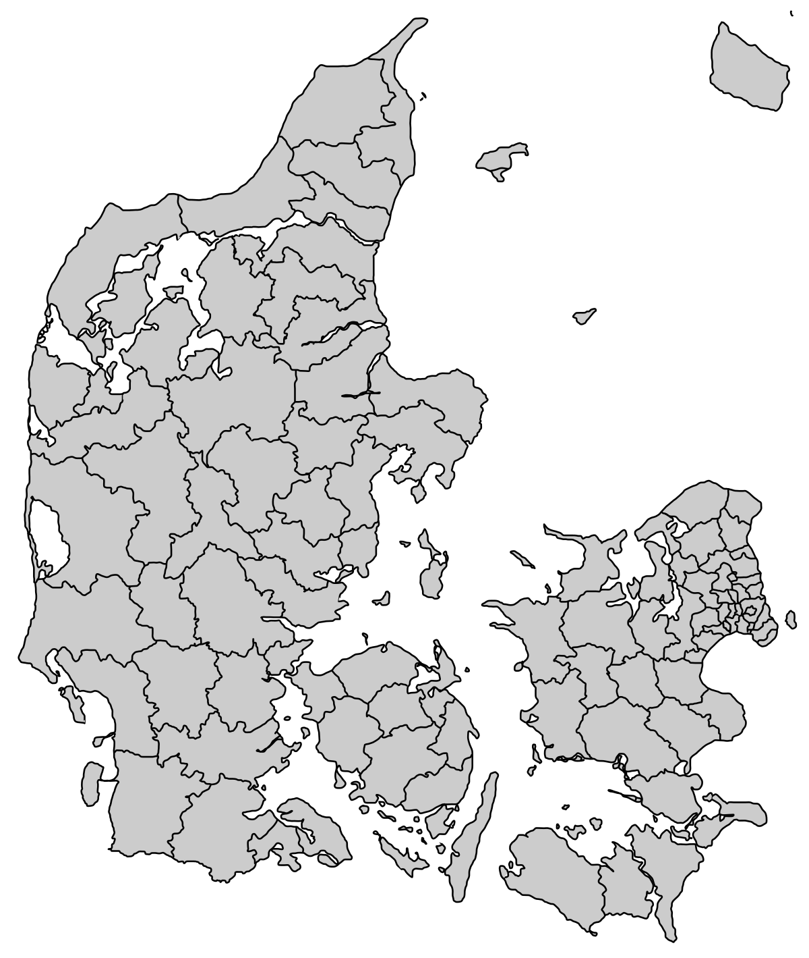

DDH Netværk
Der er 39 DDH medlemskommuner
31 kommuner anvender både DDH Kontaktcenter og DDH Chatbotten
3 kommuner anvender kun DDH Kontaktcenter
5 kommuner anvender kun DDH Chatbot

Slide 12
Netværksmøder
I 2023 opstartes DDH netværksgrupper:
For at skabe en større forbindelse og sparring mellem de enkelte DDH kommuner
For at skabe en større tilknytning mellem DDH sekretariatet, DDH styregruppe og Repræsentantskabet
Netværksmøderne afholdes én gang i kvartalet på 1,5 time.
Møderne afholdes digitalt, og nogle af møderne kan afholdes fysisk.
Netværksmøder vil kræve forberedelse for både agenter, ledere og Chatbot superbruger.
Hver netværksgruppe vil have en udpeget tovholder, som er ansvarlig for at udsende mødeindkaldelsen samt dagsordenen
Alle mødedeltagere kan bidrage til mødets dagsorden ved at sende en e-mail til den relevante tovholder

Slide 13
Agent Netværk
Leder Netværk
Chatbot Netværk
1-2 agenter per kommune
DDH Daglig leder
Chatbot Superbrugere
5 netværksgrupper
Tovholder:
Person fra DDH Sekretariat
Formål:
Sparringsnetværk
Større forbindelse mellem agenterne
Tættere på ledelsen
5 netværksgrupper
Tovholder:
Går på runde blandt deltagere
Formål:
Sparringsnetværk
Større forbindelse mellem lederne
Tættere på styregruppen
5 netværksgrupper
Tovholder:
Person fra Chatbot team
Formål:
Sparringsnetværk
Større forbindelse
Tættere på Chatbot teamet

Slide 14
Agent
Netværk
Netværk Nord A: Jammerbugt, Skive, Lemvig, Morsø, Struer, Vesthimmerland
Netværk Nord B: Hjørring, Frederikshavn, Brønderslev, Aalborg, Læsø, Rebild,
Netværk Midt A
Holstebro, Herning, Ikast-Brande, Viborg, Ringkøbing-Skjern, Randers,
Netværk Midt B
Syddjurs, Norddjurs, Aarhus, Favrskov, Horsens, Odder, Skanderborg, Samsø
Netværk Øst
Egedal, Fredensborg, Furesø, Halsnæs, Holbæk, Odsherred, Høje-Taastrup, Roskilde
Notes:
Dette er nok en bedre løsning – kombination af 2 fysiske og 2 digitale møder

Slide 15
Leder
Netværk (Kontaktcenter)
Netværk Nord A: Jammerbugt, Skive, Lemvig, Morsø, Struer, Vesthimmerland
Netværk Nord B: Hjørring, Frederikshavn, Brønderslev, Aalborg, Læsø, Rebild,
Netværk Midt A
Holstebro, Herning, Ikast-Brande, Viborg, Ringkøbing-Skjern, Randers,
Netværk Midt B
Syddjurs, Norddjurs, Aarhus, Favrskov, Horsens, Odder, Skanderborg, Samsø
Netværk Øst
Egedal, Fredensborg, Furesø, Halsnæs, Holbæk, Odsherred, Høje-Taastrup, Roskilde, Frederikssund
Notes:
Kommunerne med gult er Styregruppe kommuner

Slide 16

Chatbot Superbruger
Netværksmøder
Netværk Nord A: Jammerbugt, Thisted, Skive, Lemvig, Morsø, Struer, Vesthimmerland
Netværk Nord B: Hjørring, Frederikshavn, Brønderslev, Aalborg, Rebild, Mariagerfjord
Netværk Midt A
Holstebro, Herning, Ikast-Brande, Viborg, Ringkøbing-Skjern, Silkeborg
Netværk Midt B
Randers, Syddjurs, Norddjurs, Aarhus, Favrskov, Horsens, Odder, Skanderborg, Hedensted
Netværk Øst
Hørsholm, Egedal, Fredensborg, Furesø, Halsnæs, Holbæk
Notes:
Kommunerne med rød er kommuner uden en Chatbot superbruger

